Slide 1
Python.
What Is PYTHON?

Slide 2
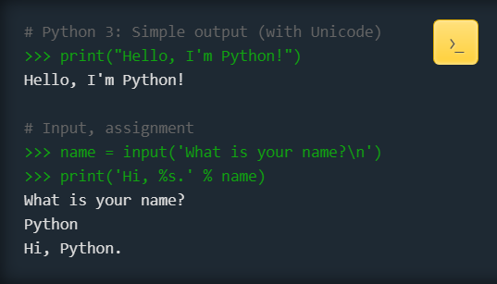
តើអ្នកស្គាល់ Python ឬទេ?
Python ជាភាសា Programming
Python ងាយស្រួលរៀន និងសរសេរលឿន

Slide 3
តើយើងអាចប្រើ Python ធ្វើការងារអីខ្លះ?
Web development
System administration
Data Science
Data Scraping
Data Analysis and Visualization
Machine Learning
Deep Learning
Neural Network & AI
Various tasks

Slide 4
តើគួរប្រើ Python មួយណា?
Python មានពីរជំនាន់គឺ Python2 និង Python3
មានប្រភេទ Python ផ្សេងដូចជា Jython និង IronPython
Anaconda គឺជា Python software ដែលពេញនិយមសម្រាប់ Data Science ដោយមាននូវ Packages ជាច្រើន​មកជាមួយរួចជាស្រេច ។

Slide 5
ដំឡើង Python
Go to python.org រួចចុច Download
ជំនាន់ដែលគួរដំឡើងគឺ 3.7
សម្រាប់ពេលខាងមុខអាចដំឡើង Anaconda
Python គឺ Free និង Open Source
ប្រសិនបើ OS-64bit គួរដំឡើងប្រភេទ 64bit

Slide 6
Editor សម្រាប់ Python
IDLE (Python)
Sublime
Visual Studio Code (យើងនឹងប្រើសម្រាប់ការអនុវត្តន៍)
Atom
PyCharm

Slide 7
ចាប់ផ្ដើមកូដក្នុង IDLE
IDLE គឺជា editor ដែលភ្ជាប់មកជាមួយស្រាប់ពេលដំឡើងPython ។
ងាយស្រួលប្រើ និងរហ័ស

Slide 8
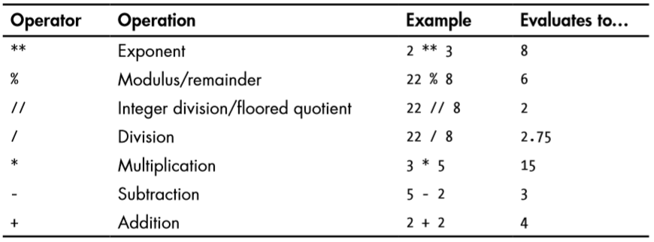
ចាប់ផ្ដើមការគណនា

Slide 9
ចាប់ផ្ដើមកូដ Python

Slide 10
Variable និង Data Type
Data Type គឺជាប្រភេទទិន្នន័យក្នុង Program ឯ Variable ប្រើសម្រាប់រក្សាទុកទិន្នន័យ

Slide 11
Variable
Variable ប្រើសម្រាប់រក្សាទុកតម្លៃ
message = “Hello Python!” print(message)
Variable អាចប្ដូរតម្លៃ ដោយការបោះតម្លៃថ្មីឲ្យ
message = “Hello Python!” print(message)
message = “We learn Programming with Python.” print(message)

Slide 12
ការដាក់ឈ្មោះ និងប្រើ Variable
ការដាក់ឈ្មោះ variable ដែលត្រឹមត្រូវ និងធ្វើឲ្យកូដងាយយល់
អាចមានតែ letters, numbers និង underscores ហើយមិនអាចចាប់ផ្ដើមដោយ number
Spaces មិនអាចក្នុងការដាក់ឈ្មោះ តែយើងអាចប្រើ underscores ដើម្បីផ្ដាច់ពាក្យជំនួស Space
ជៀសវាងប្រើដូច keywords and built-in function names
គួរតែខ្លឺ និងមានន័យច្បាស់

Slide 13
There are only two hard things in Computer Science: cache invalidation and naming things.
-- Phil Karlton.

Slide 14
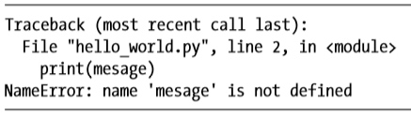
ជៀសវាងការសរសេរឈ្មោះ Variable ខុស
ពេលខ្លះយើងងាយនឹងសរសេរឈ្មោះ variable ខុស
message = "Hello Python Crash Course reader!“ print(mesage)

Slide 15
String
អ្វីទាំងអស់ដែលនៅក្នុង quotes ទាំង single- quotes ឬ double-quotes គឺជា string ក្នុង Python
"This is a string. "
'This is also a string.'
របៀបខាងក្រោមអាចឲ្យយើងប្រើ single-quote និង double-quote ជា string
'I told my friend, "Python is my favorite language!"‘ "The language 'Python' is named after Monty Python, not the snake."

Slide 16
Changing Case in a String
name = “chhay sambo"
print(name.title())
The method title() ប្ដូរពាក្យនីមួយៗទៅជា titlecase
A method គឺជាការធ្វើការងារណាមួយលើ data អ្វីមួយ
The dot (.) បន្ទាប់ពី name ក្នុង name.title() ប្រាប់ Python ឲ្យធ្វើ title() method លើ variable name.

Slide 17
Changing Case in a String
ឯ methods upper() និង lower() សម្រាប់ប្ដូរ case អក្សរទៅធំទាំងអស់ ឬតូចទាំងអស់
name = “ANT Technology Training School” print(name.upper()) print(name.lower())

Slide 18
Stripping Whitespace
សម្រាប់យើង 'python' and 'python ' គឺដូចគ្នា តែសម្រាប់ program គឺជា string ពីរខុសគ្នា
Python អាចពិនិត្យមើល whitespace នៅខាងមុខ ឬក្រោយនៃ string ហើយលុយវាដោយ methods lstrip(), rstrip() និង strip()
favorite_language = ' python '
favorite_language.rstrip()
favorite_language.lstrip()
favorite_language.strip()

Slide 19
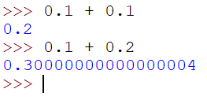
Number
Number ចែកជាពីរប្រភេទគឺ Integer និង Float
Integer មានលក្ខណៈងាយ
2 + 3 => 5
2 * 3 => 6
Float គឺជាលេខមានក្បៀស ការប្រើ Float មានលក្ខណៈងាយច្រលំ

Slide 20

Avoiding Type Errors with the str() Function
age = 23 message = "Happy " + age + "rd Birthday!" print(message)
នេះគឺ type error

Slide 21
Avoiding Type Errors with the str() Function
age = 23 message = "Happy " + str(age) + "rd Birthday!" print(message)

Slide 22
Comment
In Python, the hash mark (#) ប្រើសម្រាប់ដាក់ comment
# Say hello
print("Hello Python!")

Slide 23
python01.py

